Slide 1
Озеро Светлояр
Сорина Алина

Slide 2
План:
Введение
Географическое описание
Легенда озера
Достопримечательности
Экология

Slide 3
Цели:
Ближе познакомится с историей озера Светлояр, его легендами и достопримечательностями.
Показать значимость охраны экологии озера.

Slide 4
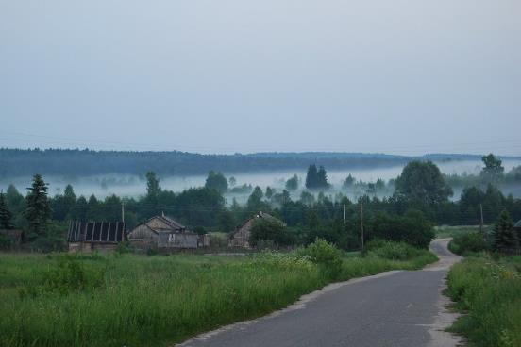
Нижегородская область богата своими историческими и культурными ценностями. Здесь имеются красивейшие природные ландшафты, заповедники, национальные парки.
С каждым годом появляется всё больше экотуров в заповедные места.
Живописные пейзажи поволжской природы, широкие реки, густые леса, глубокие озера и пещеры манят путешественников со всей страны.

Slide 5
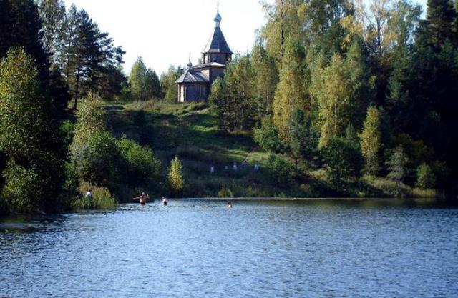
Нижегородская область богата реками и водоёмами. Одним из самых известных и популярных из них является озеро Светлояр (другое название Светлое озеро или Святое озеро) в Воскресенском районе на территории природного парка «Воскресенское Поветлужье».

Slide 6
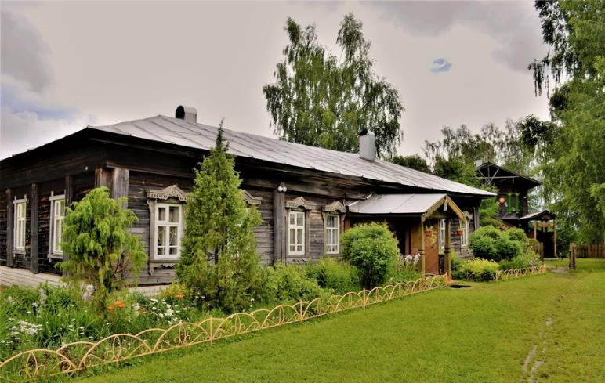
Музеи во Владимирском – это продолжение и развитие древней легенды.

Slide 7
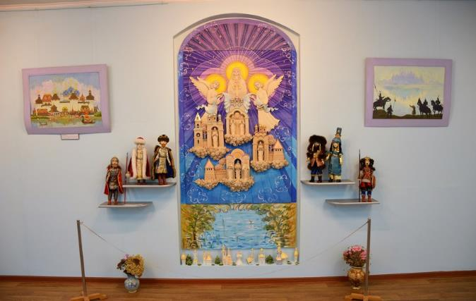
В одном из музеев рассказывают о местном сказочнике Сергее Афоньшине, который и поведал легенду о граде Китеже, и зал посвященный этой легенде.

Slide 8
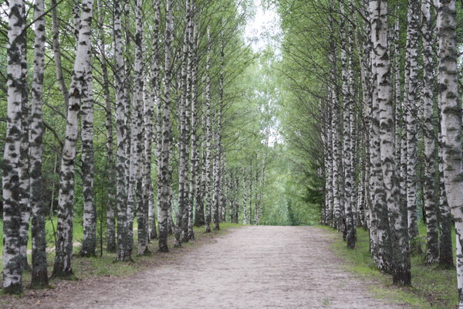
К озеру ведет красивая березовая аллея. Под ногами мягкий белый песок.

Slide 9
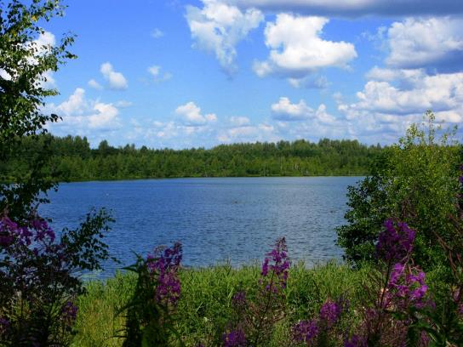
Площадь озера более 14 гектар, а глубина достигает 33 метров. Озеро имеет идеально овальную форму. Вода исключительной чистоты, не меняет своих свойств даже в закупоренном сосуде спустя годы.
На берегах и в самом водоеме обитает множество редких растений и животных.

Slide 10
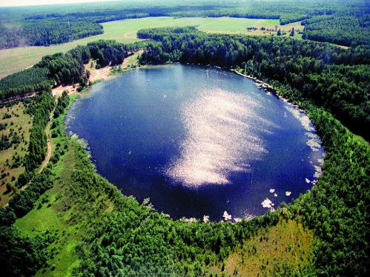
Взгляд на происхождение озера с момента его изучения менялся и до сих пор не решен однозначно. Первым исследователем озера в конце XIX в. был великий русский учёный-почвовед В. В. Докучаев и его первая версия происхождения: озеро — метеоритный кратер. Метеоритная гипотеза происхождения Светлояра подтверждается рядом исследований. В 2009 году опубликованы результаты полевых исследований, подтверждающих гипотезу о метеоритном происхождении озера 3,0—3,2 тыс. лет назад.

Slide 11
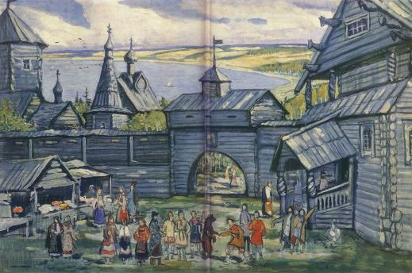
А вот как звучит предание.
Ещё до нашествия монголо-татар великий князь Юрий Всеволодович вышел к Люнде и Светлояру на «зело прекрасно» место и поставил здесь город Китеж Большой. Во времена нашествия монголо-татар, хан Батый услышал о Китеже и принял решение захватить город. И была «сеча великая и кровопролитие многое». Но силы были неравны, князь отступил. Татары захватили местного жителя Гришку Кутерьму, и он, не выдержав пыток, провёл их тайными тропами к Светлояру. Из-за стен до татар доносились только колокольный звон и молитвы. Жители не собирались даже защищаться. И только татарские войска подошли к его вратам, из-под земли хлынули потоки воды и Китеж ушел под воду со всем жителями.

Slide 12
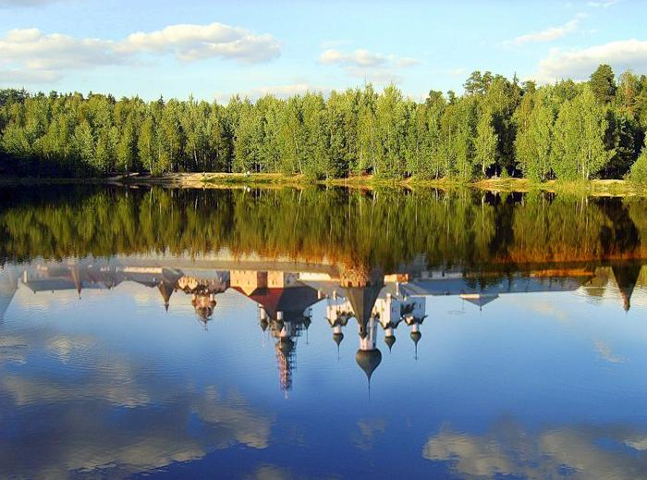
Говорят, что в тихую погоду можно услышать колокольный звон и хоровое пение, доносящееся из воды.

Slide 13
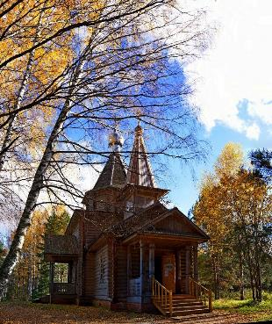
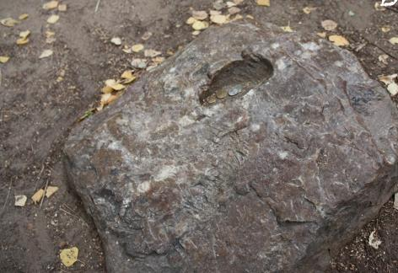
Озеро окружено достопримечательностями , и предания, имеющие и христианские, и языческие корни уживаются вместе(одна из версий происхождения названия озера – в честь языческого бога Ярило).
На холме возле озера находится храм-часовня во имя казанской Божьей Матери в старорусском стиле. А рядом камень с ямкой – следом Богородицы, особо почитаемой в этих местах.

Slide 14
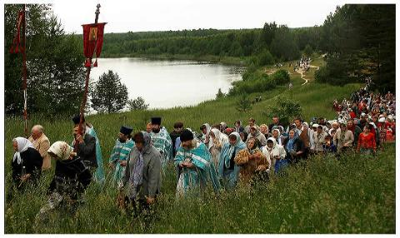
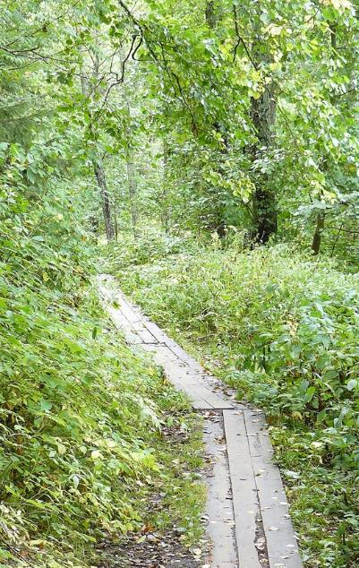
Вдоль болотистых берегов озера заботливо проложены деревянные мостики(которые в народе зовутся Батыевой тропой), по сторонам от которых стоят 4 деревянных креста в разных местах и даже языческий идол. Считается , если обойти вокруг озера по часовой стрелке три раза с молитвой, то исполнятся самые потаенные желания, и недуги телесные и душевные покинут вас.

Slide 15
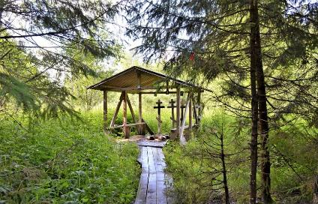
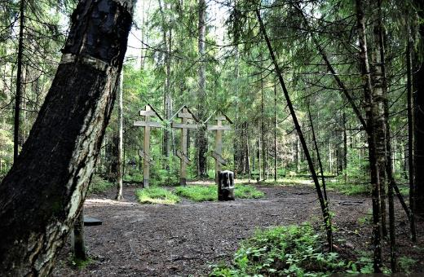
Мостики приведут к святому источнику Кибелёк, а метров через сто – к могиле трех старцев.

Slide 16
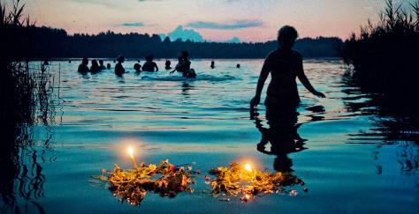
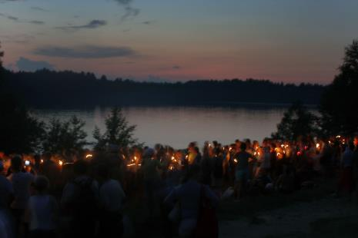
Ежегодно на озере проводятся праздники : Иконы Владимирской Богоматери (6 июля)(христианский праздник) и ночью того же дня – языческий Ивана Купалы с шествием вокруг озера со свечами, кострами и венками на воду.

Slide 17
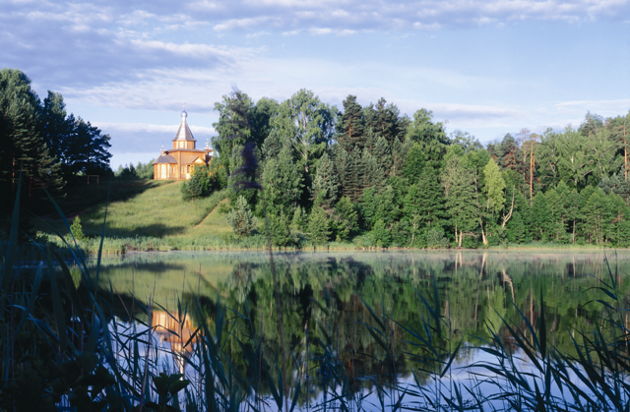
Озеро оправдывает свое название : Светлояр – светлая глубина. Озеро подпитывается из глубинных горизонтов водой низкой температуры и без бактериальной флоры. Местные жители говорят , что вода чистая из-за наличия серебра в воде.

Slide 18
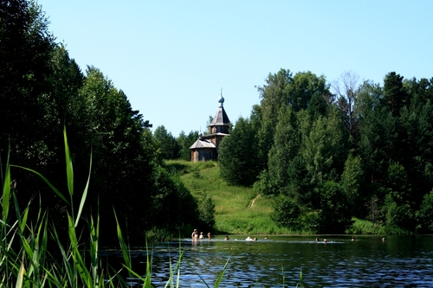
Местные работники рьяно следят за чистотой пляжа. Но местами всё таки можно встретить следы неразумного пребывания человека на природе.
В старину люди относились к озеру почтительно. До 60-х годов ХХ века в озере не принято было купаться – оно считалось священным .
В настоящее время имеются освященные купальни, желающие могут совершить омовение.

Slide 19
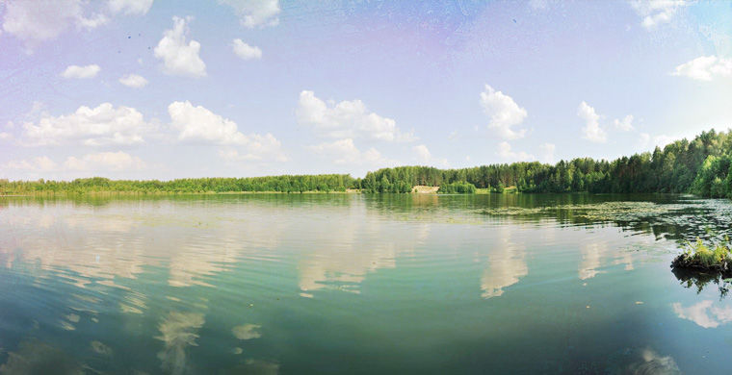
Замечено, что после купания людей анализ вод Светлояра становится все хуже. Появляются сине-зеленые водоросли, изменяющие оттенок и качество воды. Пока что воду из озера еще можно пить, ведь в ней содержатся частицы меди и серебра, действующие как антисептики. Но если туристы не научатся вести себя благоразумно, скоро Светлояр перестанет быть целебным.

Slide 20
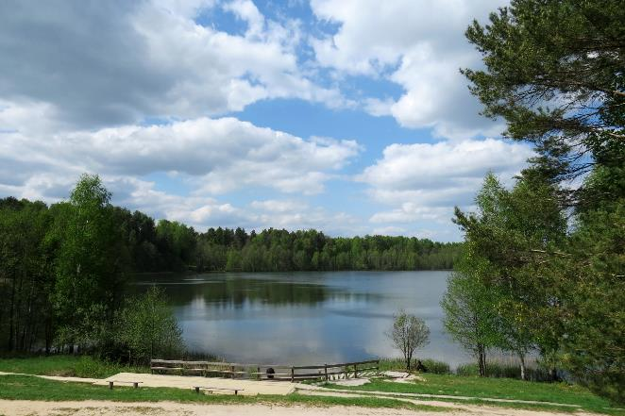
«Поруганное озеро – это поруганный храм.»- так написано на одном из стендов близ озера.

Slide 21
Вывод:
Мы узнали,
где находится озеро
какие достопримечательности есть поблизости
легенду о граде-Китеже
озеро находится в природоохранной зоне

